Slide 1



Slime Fall
Innovative Project
Developer/Student: Sven De Schagt
Presentation Date: 17/12/2024

Slide 2
Table of contents
01
03
Wat is Slime Fall
Building blocks
05
02
Demo
04
Inspiratie
Features
Een beschrijving over het project en applicatie.
De gekozen tools die gebruikt werden.
Waarom gekozen voor dit project?
De mogelijkheden van de app.

Slide 3

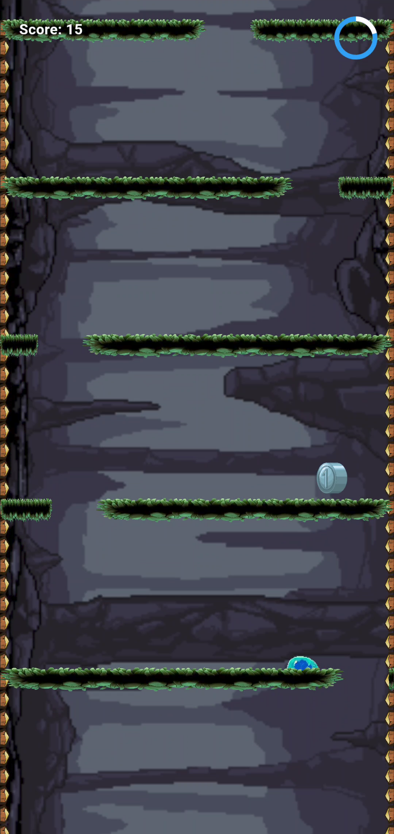
Wat is Slime Fall?
Mobile scrolling game
Snel op te pakken
Obstakels vermijden
Jezelf uitdagen
Voor iedereen
Notes:
Slime Fall is een boeiende scroll game ontwikkeld om snel op te pakken.
Het scherm scrolt naar beneden en je zoekt openingen in platformen.
Je kan hier jezelf uitdagen met een highscore.
De game is geschikt voor iedereen.

Slide 4
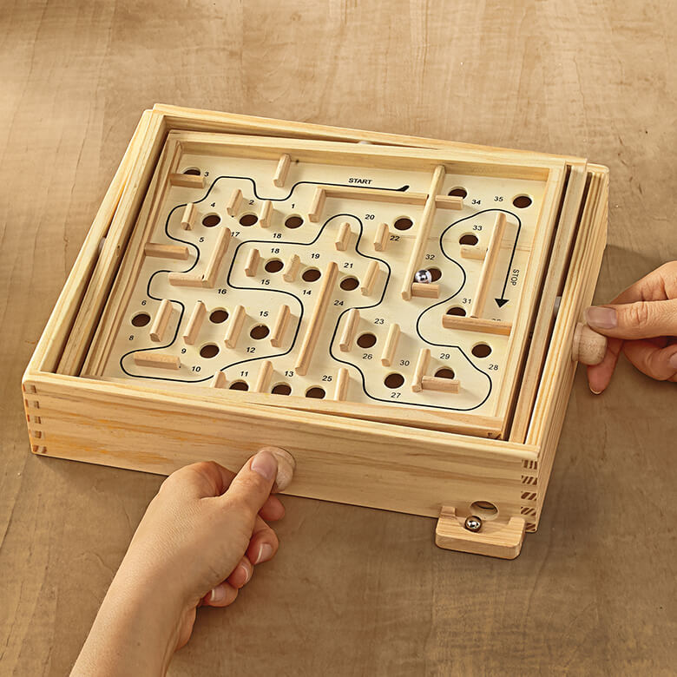

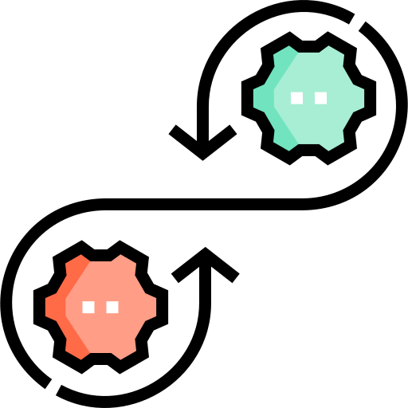
Inspiratie
Flappy Bird
Dynamisch
Maze Ball

Slide 5




Dart
Flutter
Technologieën
Flame Engine
FireBase
Programmeertaal
Cross-Platform framework
Flutter widget om games te ontwikkelen
Authenticatie/data-opslag/cloud

Slide 6


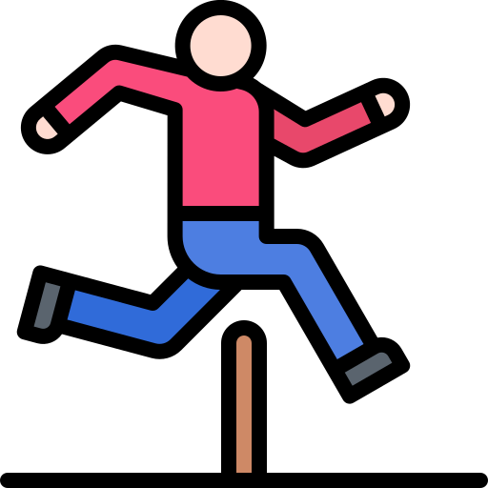



Features
Authenticatie
Obstakels
Controls
Highscores
Audio
Retry
FireBase
Platformen - Spikes - Coins - Versnelling
Gyro: links/rechts Tap: dash
FireStore
Opnieuw spelen
Background OST Sound Effects

Slide 7
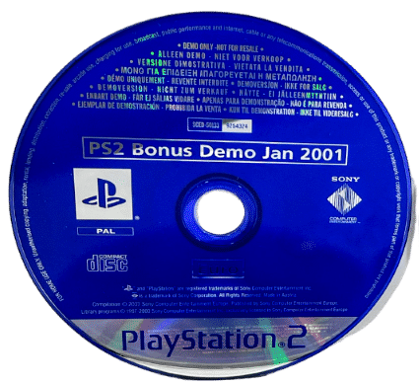
DEMO!

